Slide 1
本周工作汇报
2020.10.19-2020.10.25

Slide 2
一.阅读论文：
Generalizing from a Few Examples
--A Survey on Few-shot Learning

Slide 3
FSL定义：是机器学习的一种类型（一种特殊的任务T，经验E，评价标准P)。其中对于任务T来说，经验E只包含非常少的有标签的数据样本。
FSL监督学习问题的核心问题：不可靠的经验风险最小化。由于小样本学习需要使用到先验知识的知识库，通过通过不同的技术正确的估计比较函数的参数就显得尤为重要。小样本学习不同于其他模型，需要算法具有类比归纳的能力。
FSL学习的变体：零样本学习（zero-shot learning），单样本学习（one-shot learning)，贝叶斯规划学习（Bayesian Program learning），短缺资源学习（low resource learning）,域泛化（domain generalization）

Slide 4
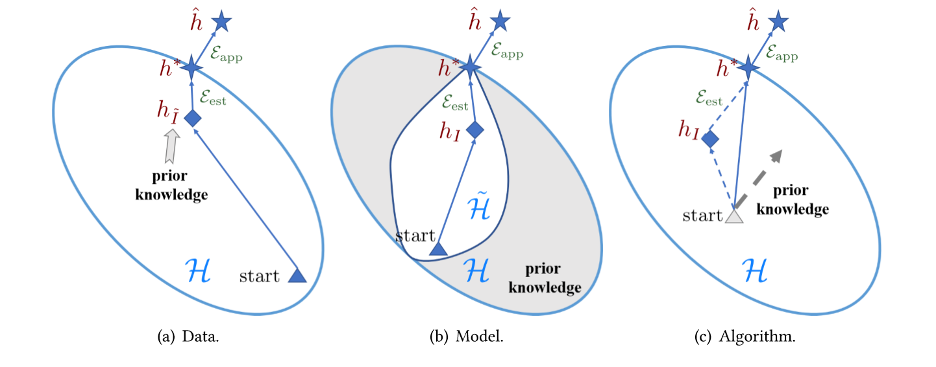
作者通过大量与文献，提出了针对小样本学习的新的统一的分类方法。即基于各个方法利用先验知识处理核心问题的方式，该研究将 FSL 方法分为三大类：
数据：利用先验知识增强监督信号；
模型：利用先验知识缩小假设空间的大小；
算法：利用先验知识更改给定假设空间中对最优假设的搜索。

Slide 5
数据
基于训练数据转化样本
通过数据增强，增加数据集的多样性，它可以使用标准机器学习算法实现，例如自编码，它不是从成对的枚举变量，而是从一组大场景图像中学习独立的属性强度回归器，并将原始席的标签分配给这些样本。
基于弱标注或无标注的数据转换样本
虽然收集这些数据的成本很低，但是一个主要问题是如何选择要将目标标签扩充为有标签的Dtrain样本。我们可以使用Dtrain中的每个目标标签学习一个支持向量机，然后用它来预测来自弱标记数据集的样本的标签。
基于类似数据集的转换样本
此策略通过聚合和调整来自不同数据集的输入输出对来增强数据流。可以使用GAN从很多样本数据上生成新的样本数据。它有两个发生器，一个是将少数射弹类的样本映射到大尺度的类，另一个是将大型数据集的样本映射到小样本分类器（以补偿大量的样本训练）。

Slide 6
模型
多任务学习
由于我们的关注点集中在单个任务上，我们忽略了可能帮助优化度量指标的其它信息。具体来说，通过参数共享和参数绑定可以使我们的模型更好地概括原始任务。即使只优化一个损失函数（如在典型情况下），也有可能借助辅助任务来改善原任务模型。进而更好的缩小参数可能的空间。
嵌入学习
嵌入学习共分为任务特定嵌入模型，任务不变嵌入模型和混合嵌入模型。网络嵌入方法（Network Embedding）旨在学习网络中节点的低维度潜在表示，所学习到的特征表示可以用作基于图的各种任务的特征。通过更低的参数维度，可以限制H的参数空间范围.
基于外部记忆学习
使用外部存储器学习从Dtrain中提取知识，并将其存储在外部存储器中。 然后，每个新样本xtest由从内存中提取的内容的加权平均值表示。 这限制了xtest由内存中的内容表示，因此实质上减小了H的大小。
生成建模
生成建模方法借助先验知识从观测到的xi估计概率分布p（x）。p（x）的估计通常涉及p（x|y）和p（y）的估计。 此类中的方法可以处理许多任务，例如生成，识别，重构，和图像翻转。

Slide 7
算法
重新定义存在的参数
我们可以通过正则化微调已经存在的参数，在这个过程中我们可以调整参数避免过拟合；参数聚合可以帮助我们使用已经在相关任务表现很好的模型；微调存在的新的参数的模型
重新定义元学习参数
元学习的参数通常被通过梯度来定义，它通过有效的梯度下降调整某些特定任务的参数。通过使用Dtrain中数据例子重新定义参数，元学习很快适应它的参数。
学习优化器
除了使用梯度下降，还可以使用其他损失函数改进学习效率。

Slide 8

二.阅读小样本学习相关章节

Slide 9
一.零样本学习
定义：从原理上来说，ZSL就是让计算机具备人类的推理能力，来识别出一个从未见过的新事物。大多数零样本学习使用的方法是所谓的语义特征。
算法：主要分为两类。第一类是从分类或者回归的角度出发，第二类是从能量函数排名出发。
分类和回归:
需要将训练样本中的标签转换为基于知识库的语义特征f。
将一组函数拟合到训练样本上，其中函数可以是针对分类特征的分类器或者针对连续特征的回归模型。
能量函数排名：
直接估计原始特征与类标签的编码之间的匹配分数，得分最高的类将是样本所属的类。在预测了所有类别的匹配分数后，我们可以按照降序对分数进行排名，并选择最可能的一个或者几个来产生预测标签，映射函数的形式可能是双线性的，或者非线性的。

Slide 10
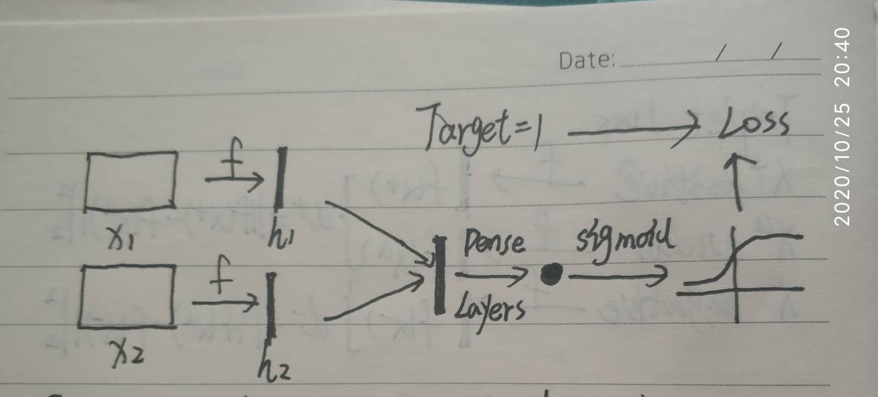
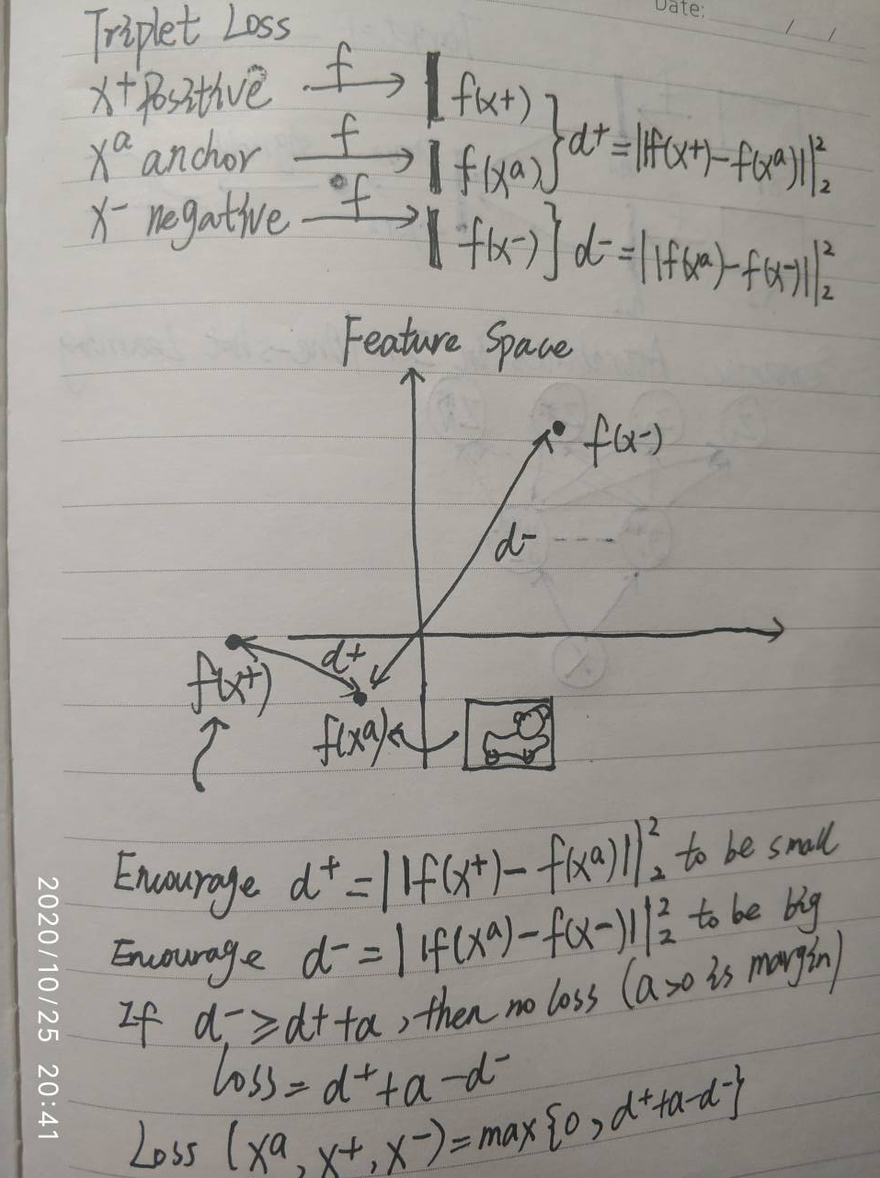
二.单样本学习
定义：在单样本学习中，我们只给出每个类的一个样本。由于深度学习需要大量的数据资料，模型可能在单个样本上过拟合。
算法：
孪生神经网路：它由一对相同的神经网络构成，并用一个损失函数将两个网络的输出连接起来。对称的网络结构确保比较的两个样本被映射到同一隐空间，损失函数用来度量样本在隐空间的距离。
基本方法：学习一个相似度函数：sim(x,x1),使的从正样本中取的x1,x2相似度函数为
sim(x1,x2)=1,从正负样本分别取的x1,x3的相似度函数为：sim(x1,x3)=0,从正负样本分别取的x2,x3的相似度函数为sim(x2,x3)=0。使用梯度下降法对损失函数进行优化。
s

Slide 11
贝叶斯规划学习，短缺资源学习，域泛化正在阅读

